Slide 1
Bonjour!
jeudi, le seize janvier

Slide 2
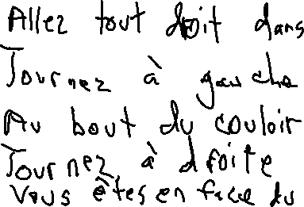
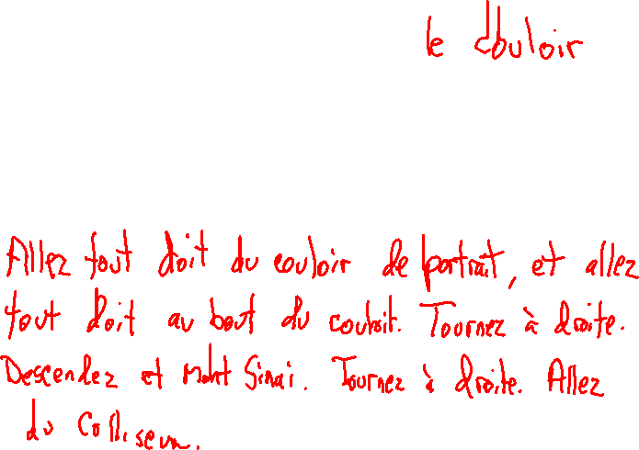
Travail de cloche
Comment va-t-on de notre salle de classe au Colliseum?
Sortez de la porte.
Tournez

Slide 3
Bonjour!
jeudi, le seize janvier

Slide 4
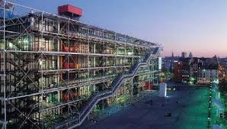
Beaucoup de gens français pense que le Centre Pompidou n’est pas beau.

Slide 5

le futur simple
Commencez avec l’infinitif
chanter
Ajoutez la terminaison
je chanterai nous chanterons
tu chanteras vous chanterez
il / elle chantera elles / ils chanteront

Slide 6
le futur simple
Commencez avec l’infinitive
Pour les verbes “RE”, laissez tomber le “e” ultime
Apprendre → apprendr
Ajoutez la terminaison
je apprendrai nous apprendrons
tu appredras vous apprendrez
il / elle apprendra elles / ils apprendront

Slide 7

le futur simple
Les verbes qui ont une racine irregulier au conditionnel ont la même racine au futur simple. (p. 234)
être → ser
Ajoutez la terminaison
je serai nous serons
tu seras vous serez
il / elle sera elles / ils seront

Slide 8
Madeleine

Slide 9
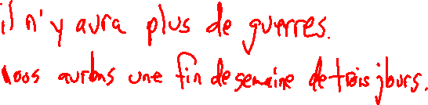
La meilleure chose de l’avenir sera que…
La pire chose de l’avenir sera que…

Slide 10
En 2200 il y aura les voitures qui voleront.

Slide 11
En 2075, il y aura ________________.

Slide 12
Devoirs

Slide 13
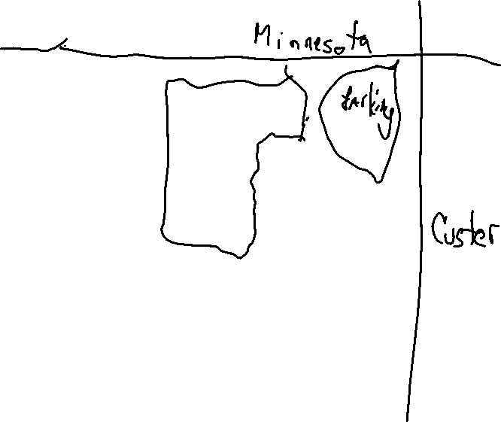
Billet de sortie
Que ferez-vous en l’an 2035?

